Slide 1
网络安全
崔竞松
网络安全学院
jscui@whu.edu.cn
QQ: 106310240

Slide 2
第6章 程序攻击 重点回顾
逻辑炸弹攻击
植入后门
病毒攻击
特洛伊木马攻击
其它程序攻击

Slide 3
第7章 欺骗攻击
欺骗攻击是网络攻击的一种重要手段。常见的欺骗攻击方式有：DNS欺骗攻击；Email欺骗攻击；Web欺骗攻击和IP欺骗攻击等。本章介绍这些主要欺骗攻击的原理、实现技术。

Slide 4
第7章 欺骗攻击
7.1 DNS欺骗攻击
7.2 Email欺骗攻击
7.3 Web欺骗攻击
7.4 IP欺骗攻击

Slide 5
DNS欺骗攻击
第7章 第1节
DNS原理
207.245.113.7
202.103.0.117
202.103.24.68
www.target.com
12.172.194.174
207.171.163.31

Slide 6
DNS欺骗攻击
第7章 第1节
DNS欺骗原理
  假设当提交给某个域名服务器的域名解析请求的数据包被截获，然后按截获者的意图将一个虚假的IP地址作为应答信息返回给请求者，这时，原始请求者就会把这个虚假的IP地址作为它所要请求的域名而进行连接，显然它被欺骗到了别处而根本连接不上自己想要连接的那个域名
  对那个客户想要连接的域名而言，它就算是被黑掉了，因为客户由于无法得到它的正确的IP地址而无法连接上它

Slide 7

DNS欺骗攻击
第7章 第1节
DNS欺骗
207.245.113.7
202.103.0.117
202.103.24.68
www.target.com
12.172.194.174
207.171.163.31
209.195.132.165

Slide 8
Email欺骗攻击
第7章 第2节
Email欺骗方法
  攻击者佯称自己为系统管理员（邮件地址和系统管理员完全相同），给用户发送邮件要求用户修改口令（口令可能为指定字符串）或在貌似正常的附件中加载病毒或其他木马程序

Slide 9
Email欺骗攻击
第7章 第2节
Email欺骗实现步骤
  SMTP服务器
    允许匿名登录
  填写假的名称和发信人地址
  使用web形式骗取密码，或者使用附件植入木马

Slide 10
Email欺骗攻击
第7章 第2节
Email欺骗的防护
  查看邮件原文，检查真正的发件服务器地址
  通过邮件链接网页的时候，注意真正的网站地址
  在不同的应用中，尽可能使用不相同的、无关的密码

Slide 11
Web欺骗攻击
第7章 第3节
Web欺骗攻击原理
  攻击者通过伪造某个WWW站点的影像拷贝，使该Web的入口进入到攻击者的Web影像服务器，并经过攻击者机器的过滤作用，从而达到攻击者监控受攻击者的任何活动以获取有用信息的目的

Slide 12
Web欺骗攻击
第7章 第3节
Web是应用层上提供的服务，直接面向Internet用户，欺骗的根源在于
  由于Internet的开放性，任何人都可以建立自己的Web站点
  Web站点名字(DNS域名)可以自由注册，按先后顺序
  并不是每个用户都清楚Web的运行规则
Web欺骗的动机
  商业利益，商业竞争
  政治目的
Web欺骗的形式
  使用相似的域名
  改写URL
  劫持Web会话

Slide 13

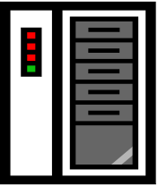
Web欺骗攻击
第7章 第3节
改写URL
①
③
②
④
⑤
① email with html links seems like Microsoft
② http://www.attacker.org/http://www.microsoft.com
③ http://www.microsoft.com
④ html page with links like : http://g.microsoft.com
⑤ html page with links like :
http://www.attacker.org/http://g.microsoft.com

Slide 14
使用类似的域名
注册一个与目标公司或组织相似的域名，然后建立一个欺骗网站，骗取该公司的用户的信任，以便得到这些用户的信息
  例如，针对ABC公司，用abc.net来混淆abc.com
  如果客户提供了敏感信息，那么这种欺骗可能会造成进一步的危害，例如：
    用户在假冒的网站上订购了一些商品，然后出示支付信息，假冒的网站把这些信息记录下来(并分配一个cookie)，然后提示：现在网站出现故障，请重试一次。当用户重试的时候，假冒网站发现这个用户带有cookie，就把它的请求转到真正的网站上。用这种方法，假冒网站可以收集到用户的敏感信息。
  对于从事商业活动的用户，应对这种欺骗提高警惕

Slide 15
改写URL
一个HTTP页面从Web服务器到浏览器的传输过程中，如果其中的内容被修改了的话，则欺骗就会发生，其中最重要的是URL改写
  URL改写可以把用户带到不该去的地方，例如：
  <a href=www.hackersite> Welcom to Hollywood-Movie site.</a>
  http://3525999368 /
有一些更为隐蔽的做法
  直接指向一些恶意的代码
  把url定向放到script代码中，难以发现
改写页面的做法
  入侵Web服务器，修改页面
  设置中间http代理
  在传输路径上截获页面并改写
  在客户端装载后门程序
Notes:
:aaa.bbb.ccc.ddd,而是相应的十进制数. 3633633987就是210.42.123.8
上面这类地址可以改写成十进制的值:aaa*256^3+bbb*256^2+cccc*256+ddd

Slide 16
Web会话劫持
HTTP协议不支持会话(无状态)，Web会话如何实现？
  Cookie
  用url记录会话
  用表单中的隐藏元素记录会话
Web会话劫持的要点在于，如何获得或者猜测出会话ID
  建立会话可能需要验证用户的信息——认证
  一旦会话被劫持，则Web用户的安全性不复存在
  安全性涉及到
    客户如何提供会话建立所需要的信息，以及会话标识信息
    服务器如何管理会话
Notes:
HTTP 协议本身是无状态的，这与HTTP协议本来的目的是相符的，客户端只需要简单的向服务器请求下载某些文件，无论是客户端还是服务器都没有必要纪录彼此过去的行为。例子：一家咖啡店有喝5杯咖啡免费赠一杯咖啡的优惠，然而一次性消费5杯咖啡的机会微乎其微，这时就需要某种方式来纪录某位顾客的消费数量。 3种方式1、该店的店员很厉害，能记住每位顾客的消费数量，只要顾客一走进咖啡店，店员就知道该怎么对待了。这种做法就是协议本身支持状态。
2、发给顾客一张卡片，上面记录着消费的数量，一般还有个有效期限。每次消费时，如果顾客出示这张卡片，则此次消费就会与以前或以后的消费相联系起来。这种做法就是在客户端保持状态
3、发给顾客一张会员卡，除了卡号之外什么信息也不纪录，每次消费时，如果顾客出示该卡片，则店员在店里的纪录本上找到这个卡号对应的纪录添加一些消费信息。这种做法就是在服务器端保持状态。

Slide 17
Cookie技术
Cookie通常是少量的与状态有关的信息，它是服务器保存在客户端的信息
Cookie的动机
  客户在浏览多个页面的时候，提供事务(transaction)的功能，为服务器提供状态管理
    比如说，可以针对每个用户实现购物篮
    实现授权策略，客户不用为每个页面输入“用户名/口令”
  但是，实际上，cookie很容易被滥用
    在提供个性化服务的时候，往往要收集一些涉及隐私的信息
每个cookie都有一定的URL范围
  客户发送这个范围内的URL请求都要提供这个cookie
Notes:
。 cookie机制采用的是在客户端保持状态的方案，而session机制采用的是在服务器端保持状态的方案。cookie机制。正统的cookie分发是通过扩展HTTP协议来实现的，服务器通过在HTTP的响应头中加上一行特殊的指示以提示浏览器按照指示生成相应的cookie。命期为浏览器会话期的cookie被称为会话cookie。会话cookie一般不存储在硬盘上而是保存在内存里。session机制。session机制是一种服务器端的机制，服务器使用一种类似于散列表的结构（也可能就是使用散列表）来保存信息。cookie 和session 的区别：1、cookie数据存放在客户的浏览器上，session数据放在服务器上。2、cookie不是很安全，别人可以分析存放在本地的COOKIE并进行COOKIE欺骗 考虑到安全应当使用session。3、session会在一定时间内保存在服务器上。当访问增多，会比较占用你服务器的性能 考虑到减轻服务器性能方面，应当使用COOKIE。4、单个cookie保存的数据不能超过4K，很多浏览器都限制一个站点最多保存20个cookie。5、所以个人建议：
将登陆信息等重要信息存放为SESSION 其他信息如果需要保留，可以放在COOKIE中.存储在硬盘上的cookie 可以在不同的浏览器进程间共享，比如两个IE窗口。而对于保存在内存里的cookie，不同的浏览器有不同的处理方式。

Slide 18
Cookie规范
Set-cookie语法，在HTTP应答头中
  Set-Cookie: NAME=VALUE; expires=DATE; path=PATH; domain=DOMAIN_NAME; secure
  例如：
  Set-Cookie: CUSTOMER=WILE_E_COYOTE; path=/; expires=Wednesday, 09-Nov-99 23:12:40 GMT
Cookie语法，在HTTP请求头中
  Cookie: NAME1=OPAQUE_STRING1; NAME2=OPAQUE_STRING2 ...
  例如：
  Cookie: CUSTOMER=WILE_E_COYOTE

Slide 19
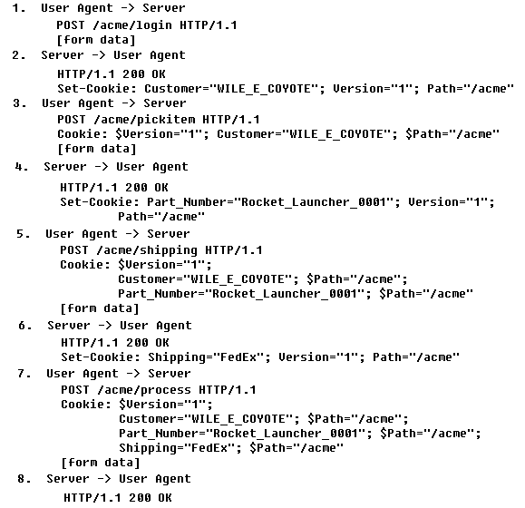
利用cookie完成一个transaction
顾客名字
购物篮
购物方法

Slide 20
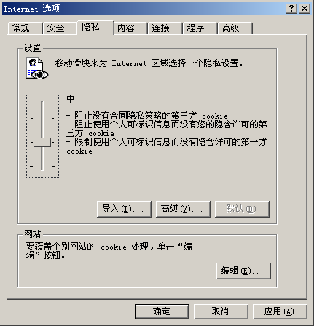
Cookie被滥用
Cookies中往往会记录一些涉及用户隐私的信息，比如用户的名字，email地址等
如果客户关闭了cookie的功能，则许多网站的功能不能正常工作
Cookie被滥用的一个例子
  DoubleClick公司案例
    利用cookie来收集个人的喜好
    为广告客户提供广告发布服务
  个人喜好信息不能被滥用
    有些国家规定这些信息不能被
    公开，或者被销售等

Slide 21
Web服务器端安全性
服务器发布信息，提供服务
  静态信息，各种HTML页面
  动态信息，利用脚本或者各种扩展引擎响应客户的请求
安全性
  目录安全性
    只有指定范围的文件才可以被访问
      例如，禁止URL中出现“..”
    Cgi文件的安全性，此目录禁止通过Web读写
  检查每一个cgi文件，不要保留有漏洞的cgi文件，特别是系统预装的一些cgi示例文件，这些文件往往为了说明功能，而忽略了安全性的考虑
  要求认证：由于协商的原因，要注意安全性最低的认证协议
  授权机制：保护好口令的安全存储，以及客户信息的保存
  日志：打开系统中对于Web服务的日志功能，以及Web服务的日志记录

Slide 22
针对Web Server的常见攻击
从Web服务中获取信息
  Web页面中的注解信息，或者一些扩展特性
  返回的应答头有时也会暴露信息
针对Web Server的各种攻击手法
  比如说IIS的UNICODE漏洞
  有些脚本代码或者cgi程序的漏洞
  缓冲区溢出
  输入验证攻击
  拒绝服务攻击

Slide 23
服务器端的安全防护
有些应用使用SSL/TLS，为Web Service申请一个证书
Web Server往往是网络攻击的入口点
  为了提供Web Service，必须要开放端口和一些目录，还要接受各种正常的连接请求
  防火墙对Web Server的保护是有限的
为了安全，请
  及时打上Web Server软件厂商提供的补丁程序
    特别是一些主流的服务软件，比如MS的IIS
  控制目录和文件的权限
  Web应用开发人员注意
    在服务端的运行代码中，对于来自客户端的输入一定要进行验证
    防止缓冲区溢出

Slide 24
Web Server Log File Format
Common Log Format
Extended Common Log Format
remotehost
rfc931
authuser
[date]
"request"
status
bytes
151.99.190.27
-
-
[01/Jan/1997:13:07:21 -0600]
"GET /~bacuslab/celsheet.html HTTP/1.0"
200
13276
remotehost
rfc931
authuser
[date]
"request"
status
bytes
"referer"
"user_agent"
bacuslab.pr.mcs.net
-
jvb
[01/Jan/1997:12:57:45 -0600]
"GET /~bacuslab/ HTTP/1.0"
304
0
"http://www.mcs.net/"
"Mozilla/2.0GoldB1 (Win95; I)"

Slide 25
服务器端的日志记录
在日志记录中，许多信息涉及用户的隐私信息
  最重要的是referer，这项很受争议
  服务商可以用来跟踪客户的点击行为
许多网站对日志记录进行分析，以便提供个性化的Web服务
  有些国家有法律规定：这些日志以及分析结果不能公开，也不允许买卖
  有些Web Server实现的版本收集到的信息会更多，甚至包括email地址
    你每天收到烦人的垃圾邮件吗？

Slide 26
Web客户端的安全性
客户端安全性涉及到
  Cookie的设置，保护用户的隐私
  PKI设置，确定哪些是可信任的CA
  对可执行代码的限制，包括JavaApplet，ActiveX control
  如果你的机器是多个人合用的，则
    Web页面的缓存区域，将会留下用户最近访问过的页面
    历史记录
    口令自动保存和提示
    ……
客户浏览器的安全设置真的安全吗
  我们有必要了解这些安全性

Slide 27
ActiveX control的安全性
下载ActiveX control
  通过数字签名来识别control的受信任程度
    验证数字签名，PKI中的可信任根CA
安装和注册ActiveX control
  已经在调用ActiveX control的代码了
  并且，它可以自己声明自己是安全的
    操纵注册表
对象的初始化
  创建对象，并且对对象进行初始化，ActiveX control是一个永久对象
对象的脚本操作
  通过脚本调用对象的方法
-〉Active Document

Slide 28
防止Web欺骗
使用类似的域名
  注意观察URL地址栏的变化
  不要信任不可靠的URL信息
改写URL
  查看页面的源文本可以发现
  使用SSL
Web会话劫持
  养成显式注销的习惯
  使用长的会话ID
Web的安全问题很多，我们需要更多的手段来保证Web安全

Slide 29
IP欺骗
IP欺骗的动机
  隐藏自己的IP地址，防止被跟踪
  以IP地址作为授权依据
  穿越防火墙
IP欺骗的形式
  单向IP欺骗：不考虑回传的数据包
  双向IP欺骗：要求看到回传的数据包
  更高级的欺骗：TCP会话劫持
IP欺骗成功的要诀
  IP数据包路由原则：根据目标地址进行路由

Slide 30
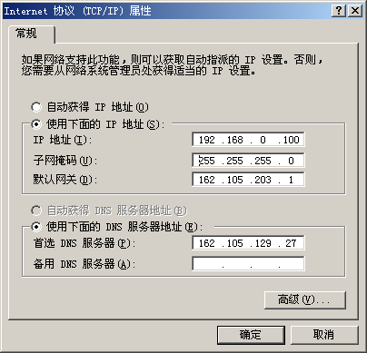
IP欺骗：改变自己的地址
用网络配置工具改变机器的IP地址
注意：
  只能发送数据包
  收不到回包
  防火墙可能阻挡
在Linux平台上
  用ifconfig

Slide 31
用程序实现IP欺骗
发送IP包，IP包头填上假冒的源IP地址
  在Unix/Linux平台上，直接用socket就可以发送，但是需要root权限
  在Windows平台上，不能使用Winsock
    可以使用winpcap
  可以用libnet构造IP包
代码示例
  在Linux平台上，打开一个raw socket，自己填写IP头和传输层数据，然后发送出去

Slide 32
用程序实现IP欺骗代码示例
sockfd = socket(AF_INET, SOCK_RAW, 255);
setsockopt(sockfd, IPPROTO_IP, IP_HDRINCL, &on, sizeof(on));
struct ip *ip;
struct tcphdr *tcp;
struct pseudohdr pseudoheader;
ip->ip_src.s_addr = xxx;
// 填充IP和TCP头的其他字段，并计算校验和
pseudoheader.saddr.s_addr = ip->ip_src.s_addr;
tcp->check = tcpchksum((u_short *)&pseudoheader,
12+sizeof(struct tcphdr)); //计算校验和
sendto(sockfd, buf, len, 0, (const sockaddr *)addr,
sizeof(struct sockaddr_in));

Slide 33

IP欺骗攻击
第7章 第4节
IP欺骗的过程
信任
SYN_{y}+ACK_{x+1}
ACK_{y+1}
SYN_{x}

Slide 34
IP欺骗攻击
第7章 第4节
IP欺骗的过程
  首先使被信任主机的网络暂时瘫痪
  连接到目标机的某个端口来猜测ISN基值和增加规律
  把源地址伪装成被信任主机，发送带有SYN标志的数据段请求连接
  等待目标机发送SYN+ACK包给已经瘫痪的主机
  再次伪装成被信任主机向目标机发送的ACK，此时发送的数据段带有预测的目标机的ISN+1
  连接建立，发送命令请求

Slide 35
如何避免IP欺骗
主机保护，两种考虑
  保护自己的机器不被用来实施IP欺骗
    物理防护、登录口令
    权限控制，不允许修改配置信息
  保护自己的机器不被成为假冒的对象
    无能为力
网络防护
  路由器上设置欺骗过滤器
    入口过滤，外来的包带有内部IP地址
    出口过滤，内部的包带有外部IP地址
保护免受源路由攻击
  路由器上禁止这样的数据包
Notes:
源路由的用户可以指定他所发送的数据包沿途经过的部分或者全部路由器。它区别于有主机或者路由器的互联层软件自行选择路由后得出的路径。
源路由选择欺骗(Source Routing Spoofing)。原理:利用IP数据包中的一个选项-IP Source Routing来指定路由，利用可信用户对服务器进行攻击，特别是基于UDP协议的由于其是面向非连接的，更容易被利用来攻击; C 伪造A 发送 SYN 到B机器, 按照正常步骤, B要发送一个ACK和他自己的SYN序列号给A, 通常来说, C没有办法知道B给A发送的SYN序列号, 因为B是把数据报通过他的上层路由传递到了A, 如果C在B和A之间没有sniffer怎么办? 但因为IP数据报有一个指定源路由的选项, 如前所述, 他可以指定一个让B返回到A的路由,然后B会按照这个路由返回SYN和ACK序列号给A, 这样C就可以轻松知道ACK序列号, 那么三次握手连接可以由C来伪造实现.

Slide 36
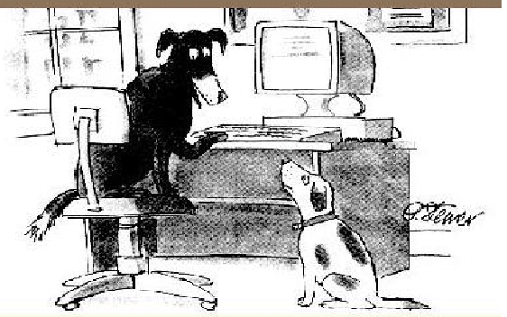
会话(交易)劫持
在现实环境中，比如对于银行一笔交易
  如果营业员检查了顾客的身份证和账户卡
  抬起头来，发现不再是刚才的顾客
  他会把钱交给外面的顾客吗？
在网络上没有人知道你是一条狗

Slide 37
TCP Session Hijack原理
所谓会话: 就是两台主机之间的一次通讯。例如你Telnet到某台主机，这就是一次Telnet会话；你浏览某个网站，这就是一次HTTP会话。
会话劫持（Session Hijack）: 就是结合了嗅探以及欺骗技术在内的攻击手段。例如，在一次正常的会话过程当中，攻击者作为第三方参与到其中，他可以在正常数据包中插入恶意数据，也可以在双方的会话当中进行监听，甚至可以是代替某一方主机接管会话。

Slide 38
TCP会话劫持(session hijacking)
欺骗和劫持
  欺骗是伪装成合法用户，以获得一定的利益
  劫持是积极主动地使一个在线的用户下线，或者冒充这个用户发送消息，以便达到自己的目的
动机
  Sniffer对于一次性密钥并没有用
  认证协议使得口令不在网络上传输

Slide 39
TCP Session Hijack方法
可以把会话劫持攻击分为两种类型：
  1）中间人攻击(Man In The Middle，简称MITM)；
  2）注射式攻击（Injection）；
还可以把会话劫持攻击分为两种形式：
  1）被动劫持:被动劫持实际上就是在后台监听双方会话的数据流，从中获得敏感数据。如在Telnet、FTP、HTTP、SMTP等传输协议中，用户和密码信息都是以明文格式传输的，若攻击者利用数据包截取工具便可很容易收集到帐户和密码信息。
  2）主动劫持:主动劫持则是将会话当中的某一台主机“踢”下线，然后由攻击者取代并接管会话，这种攻击方法危害非常大，攻击者可以做很多事情，比如“cat etc/master.passwd”（FreeBSD下的Shadow文件）

Slide 40

会话劫持示意图
1 A远程登录，建立会话，完成认证过程
被劫持者A
4 迫使A下线
2 监听流量
服务器B
3 劫持会话
攻击者H

Slide 41
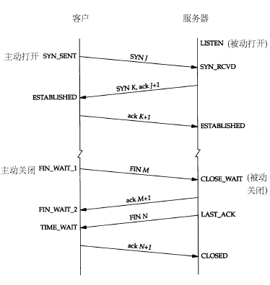
会话劫持的原理
TCP协议
  三次握手建立TCP连接(即一个TCP会话)
  终止一个会话，正常情况需要4条消息
从TCP会话的状态入手
  要了解每一个方向上的SN(数据序列号)
    两个方向上的序列号是相互独立的
    TCP数据包，除了第一个SYN包之外，都有一个ack标志，给出了期待对方发送数据的序列号
  所以，猜测序列号是成功劫持TCP会话的关键
Notes:
对于一台主机来说，其收发的两个相临TCP报文之间的序号和确认序号的关系为：它所要发出的报文中的seq值应等于它所刚收到的报文中的ackseq的值，而它所要发送报文中ackseq的值应为它所收到报文中seq的值加上该报文中所发送的TCP净荷的长度。

Slide 42
TCP Session Hijack原理
根据TCP/IP中的规定，使用TCP协议进行通讯需要提供两段序列号，TCP协议使用这两段序列号确保连接同步以及安全通讯，系统的TCP/IP协议栈依据时间或线性的产生这些值。
在通讯过程中，双方的序列号是相互依赖的，如果攻击者直接进行会话劫持，结果肯定是失败的。因为会话双方“不认识”攻击者，攻击者不能提供合法的序列号;所以，会话劫持的关键是预测正确的序列号，攻击者可以采取嗅探技术获得这些信息。

Slide 43
关于TCP协议的序列号
在每一个ACK包中，有两个序列号
  第一个(SEG_SEQ)是当前包中数据第一个字节的序号
  第二个(SEG_ACK)是期望收到对方数据包中第一个字节的序号
假设客户(CLT)向服务器(SVR)发起一个连接，我们用以下的表示
  SVR_SEQ: 服务器将要发送的下一个字节的序号
  SVR_ACK: 服务器将要接收的下一个字节的序号(已经收到的最后一个字节的序号加1)
  SVR_WIND: 服务器的接收窗口
  CLT_SEQ: 客户将要发送的下一个字节的序号
  CLT_ACK: 客户将要接收的下一个字节的序号
  CLT_WIND: 客户的接收窗口
关系
  CLT_ACK <= SVR_SEQ <= CLT_ACK + CLT_WIND
  SVR_ACK <= CLT_SEQ <= SVR_ACK + SVR_WIND
  只有满足这样条件的包，对方才会接收
  否则，该包被丢掉，并且送回一个ACK包(含有期望的序列号)
Notes:
.有一個指示可能發送的段的開始字節序列號。
.帶有它等待接收的下一個段的字節序列號的許可。

Slide 44
TCP滑动窗口
1，当TCP从文件中接收数据时，数据位于send窗口。TCP将一个带有序列号的报头加入数据包并将其交给IP，由IP将它发送到目标主机。
2，当每一个数据包传送时，客户机设置重传计时器，描述在重新发送数据包之前将等待ACK多久。在SEND窗口中有每一个数据包的备份，直到收到ACK。
3，当数据包到达服务器RECEIVE窗口，它们按照序列号放置。当接收到连续的段时就向用户机发送一个关于数据的认可，其中带有当前窗口尺寸。
4，一旦客户机接收到认可，SEND窗口将由已获得认可的数据滑动到等待发送的数据。如果在重发计时器设定的时间内，客户机没有接收到对现存数据的认可，数据将重新发送。重发数据包将加重网络和客户机的负担。
5，如果数据包接收到时顺序错乱，那么将强制延迟ACK计时器发送认可。
Notes:
TCP使用滑动窗口为两台主机间传送缓冲数据。每台TCP/IP主机支持两个滑动窗口：一个用于接收数据，另一个用于发送数据。窗口尺寸表示计算机可以缓冲的数据量的大小。
滑动窗口的工作。

Slide 45
关于TCP协议的序列号(续)
同步状态
  SVR_SEQ = CLT_ACK
  CLT_SEQ = SVR_ACK
不同步状态
  SVR_SEQ != CLT_ACK
  CLT_SEQ != SVR_ACK
如果TCP连接进入到一种不同步的状态
  客户发送一个包
  SVR_SEQ = CLT_SEQ
  SVR_ACK = CLT_ACK
  这个包不会被接收，因为CLT_SEQ != SVR_ACK
  相反，如果第三方(攻击者)发送一个包
  CLT_SEQ = SVR_ACK
  CLT_ACK = SVR_SEQ
  这个包可以被服务器接收
  如果攻击者能够伪造两边的包的话，还可以恢复客户和服务器之间的会话，使得回到同步状态
Notes:
SVR_SEQ: 服务器将要发送的下一个字节的序号
SVR_ACK: 服务器将要接收的下一个字节的序号(已经收到的最后一个字节的序号加1)
SVR_WIND: 服务器的接收窗口
CLT_SEQ: 客户将要发送的下一个字节的序号
CLT_ACK: 客户将要接收的下一个字节的序号
CLT_WIND: 客户的接收窗口

Slide 46
TCP ACK Storm
当一个主机接收到一个不期望的数据包的时候，它会用自己的序列号发送ACK，而这个包本身也是不可被接受的。于是，两边不停地发送ACK包，形成ACK包的循环，是为ACK风暴。
如果有一个ACK包丢掉，则风暴停止
在不同步的情况下，当服务器发送数据给客户
  如果攻击者不对这份数据响应ACK的话，这份数据会被重传，因为服务器收不到ACK，并且会形成ACK风暴，最终，连接会被终止
  如果攻击者对这份数据作出响应，则只有一个ACK风暴

Slide 47
如何到达不同步的状态(一)
在建立连接的时候劫持会话
  当攻击者听到握手过程第二步的时候，它给服务器发送一个RST包，然后发送用同样的TCP和端口号构造的一个SYN包，但是序列号与前面的SYN包不同
  服务器关闭第一个连接，打开第二个连接，并且送回第二个SYN/ACK给客户，攻击者听到这个包之后，给服务器送出一个ACK包
  至此，客户、服务器、攻击者都进入到TCP ESTABLISHED状态，但是攻击者和服务器之间是同步的，而客户和服务器之间是不同步的
  注意，攻击者选择的序列号与客户的序列号一定要不同，否则不能成功

Slide 48
如何到达不同步的状态(二)
给一方发送空数据
  攻击者首先观察会话
  然后，给服务器发送一些无关紧要的数据，这些数据会导致服务器的序列号发生变化
  攻击者给客户也可以发送数据
这种手段成功的要点在于
  可以发送一些无关紧要的数据，并且能够把握发送的时机

Slide 49
不在一个子网中的劫持(欺骗)手法
有时候也称作“Blind spoofing”
攻击者发送一个SYN包
然后猜测服务器的ISN
只要能够猜得到，就可以建立连接
但是攻击者收不到服务器给客户的包
  使用源路由技术？
条件：
  真正的客户不能发送RST包
  攻击者能够猜测服务器每个包的大小

Slide 50
实施会话劫持的一般性过程
发现目标
  找到什么样的目标，以及可以有什么样的探查手段，取决于劫持的动机和环境
探查远程机器的ISN(初始序列号)规律
  可以用nmap，或者手工发起多个连接
等待或者监听会话
  最好在流量高峰期间进行，不容易被发现，而且可以有比较多可供选择的会话
猜测序列号
  这是最为关键的一步，如果不在一个子网中，难度将非常大
使被劫持方下线
  ACK风暴，拒绝服务
接管会话
  如果在同一个子网中，则可以收到响应，否则要猜测服务器的动作

Slide 51
Kill a connection
A
攻击者
B
攻击者发送一个RST包给B，并且假冒A的IP地址
  观察A和B之间的数据往来，算出A和B的序列号，在适当的时机插入一个RST包，只要在插入点上，序列号正确，则RST包就会被接受，从而达到目的
攻击者发送一个FIN包给B，并且假冒A的IP地址
  同样地，在适当的时机给A发送一个FIN包
  这时候，A怎么办？

Slide 52
会话劫持过程详解(1)
A
攻击者
B
看到一个A->B包
TCP Packet ID (from_IP.port-to_IP.port): IP_A.PortA-IP_B.PortB
SEQ (hex): 5C8223EA ACK (hex): C34A67F6
FLAGS: -AP--- Window: 7C00，包长为1
B回应一个包，B->A
TCP Packet ID (from_IP.port-to_IP.port): IP_B.PortB-IP_A.PortA
SEQ (hex): C34A67F6 ACK (hex): 5C8223EB
FLAGS: -AP--- Window: 2238，包长为1
A回应一个包，A->B
TCP Packet ID (from_IP.port-to_IP.port): IP_A.PortA-IP_B.PortB
SEQ (hex): 5C8223EB ACK (hex): C34A67F7
FLAGS: -A---- Window: 7C00，包长为0

Slide 53
会话劫持过程详解(2)
A
攻击者
B
攻击者模仿A插入一个包给B，假设这个包正常跟在第一个包之后
TCP Packet ID (from_IP.port-to_IP.port): IP_A.PortA-IP_B.PortB
SEQ (hex): 5C8223EB ACK (hex): C34A67F7
FLAGS: -AP--- Window: 7C00，包长为10(一定的长度)
B回应一个包，B->A
TCP Packet ID (from_IP.port-to_IP.port): IP_B.PortB-IP_A.PortA
SEQ (hex): C34A67F7 ACK (hex): 5C8223F5
FLAGS: -AP--- Window: 2238，包长不定(比如20)
此时，A会按照它所理解的SEQ/ACK发送包
TCP Packet ID (from_IP.port-to_IP.port): IP_A.PortA-IP_B.PortB
SEQ (hex): 5C8223EB ACK (hex): C34A67F7
FLAGS: -A---- Window: 7C00
一阵广播风暴

Slide 54
会话劫持过程详解(3)
A
攻击者
B
攻击者已经劫持了会话，它可以与B正常通讯(用A的地址)
TCP Packet ID (from_IP.port-to_IP.port): IP_A.PortA-IP_B.PortB
SEQ (hex): 5C8223F5 ACK (hex): C34A680B
FLAGS: -AP--- Window: 7C00，包长不定(比如37)
B回应这个包，B->A
TCP Packet ID (from_IP.port-to_IP.port): IP_B.PortB-IP_A.PortA
SEQ (hex): C34A680B ACK (hex): 5C82241A
FLAGS: -AP--- Window: 2238，包长不定
……

Slide 55
Https会话劫持之SSLStrip （1）
一般HTTPS通信过程：
Web
Client
Web
Server
Connect to Http site on Port 80
Redireict to Https site
Connect to Https site on Port 443
Provider Server Certificate
Communication Begin
Notes:
如果客户端的浏览器对websever的证书验证不通过，则会弹出警告框

Slide 56
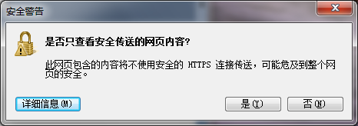
Https会话劫持之SSLStrip （2）
以访问Gmail为例的基本过程如下：
1. 客户端浏览器使用HTTP连接到端口80的http://mail.google.com；
2. 服务器试用HTTP代码302重定向客户端HTTPS版本的这个网站；
3. 客户端连接到端口443的网站https://mail.google.com；
4. 服务器向客户端提供包含其电子签名的证书，该证书用于验证网址；
5. 客户端获取该证书，并根据信任证书颁发机构列表来验证该证书；
6. 加密通信建立。
如果证书验证过程失败的话，则意味着无法验证网址的真实度。这样的话，用户将会看到页面显示证书验证错误，或者他们也可以选择冒着危险继续访问网站，因为他们访问的网站可能是欺诈网站。

Slide 57
Https会话劫持之SSLStrip （3）
SSLstrip工作原理：
  SSLstrip通过监视Http传输进行工作，当用户试图进入加密的https会话时它充当代理。当用户认为安全的会话已经开始时，SSLstrip也通过https连接到安全服务器，所有用户到SSLstrip的连接是http，这就意味着浏览器上警告提示已经被阻止，浏览器看起来正常工作，在此期间所有的用户敏感信息都可以轻易被截获。
Notes:
清华校园网登陆就会弹出警告

Slide 58
Https会话劫持之SSLStrip （4）
SSLstrip工作原理:
Web
Client
Hacker
(SSLStrip)
Web
Server
Connect to 80
Connect to 80
Replace with Http
Redireict to Https
Connect to 443
Server Certificate
Http
Https

Slide 59
Https会话劫持之SSLStrip （5）
劫持HTTPS通信
1. 客户端与web服务器间的流量被拦截;
2. 当遇到HTTPS URL时，sslstrip使用HTTP链接替换它，并保存了这种变化的映射；
3. 攻击机模拟客户端向服务器提供证书；
4. 从安全网站收到流量提供给客户端；
这个过程进展很顺利，服务器仍然在接收SSL流量，服务器无法辨别任何改变。用户可以感觉到唯一不同的是，浏览器中不会标记HTTPS，所以某些用户还是能够看出不对劲。

Slide 60
关于会话劫持的参考
三篇文章
  Simple Active Attack Against TCP, http://www.insecure.org/stf/iphijack.txt
  A short overview of IP spoofing: PART I, http://staff.washington.edu/dittrich/papers/IP-spoof-1.txt
  A short overview of IP spoofing: PART II , http://staff.washington.edu/dittrich/papers/IP-spoof-2.txt
“Hackers Beware”，中文版《黑客——攻击透析与防范》，第五章“会话劫持”

Slide 61
进行会话劫持的工具
前页后两篇文章带了一些源码
Juggernaut
  可以进行TCP会话攻击的网络sniffer程序
Hunt
  功能与Juggernaut类似
TTY Watcher
  免费程序，针对单一主机上的连接
IP Watcher
  商用的会话劫持工具

Slide 62
Hunt工具介绍
源码开放的自由软件，可运行在Linux平台上
功能特点
  监听当前网络上的会话
  重置会话(reset a session)
  劫持会话
    在劫持之后，使连接继续同步
  确定哪些主机在线
  四个守护进程
    自动reset
    Arp欺骗包的转发
    收集MAC地址
    具有搜索功能的sniffer

Slide 63
Hunt主菜单
l/w/r) list/watch/reset connections
u) host up tests
a) arp/simple hijack (avoids ack storm if arp used)
s) simple hijack
d) daemons rst/arp/sniff/mac
o) options
x) exit
->

Slide 64
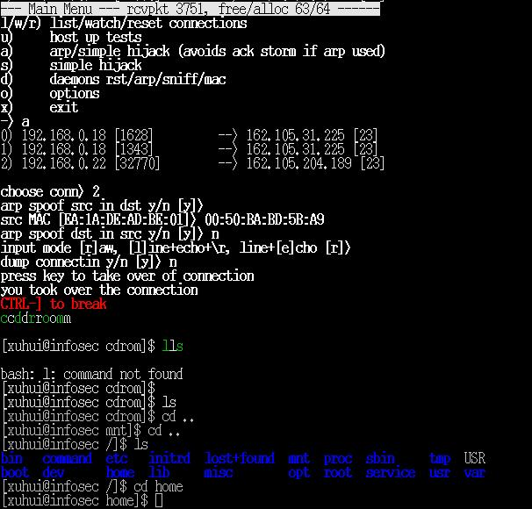
用hunt接管会话

Slide 65
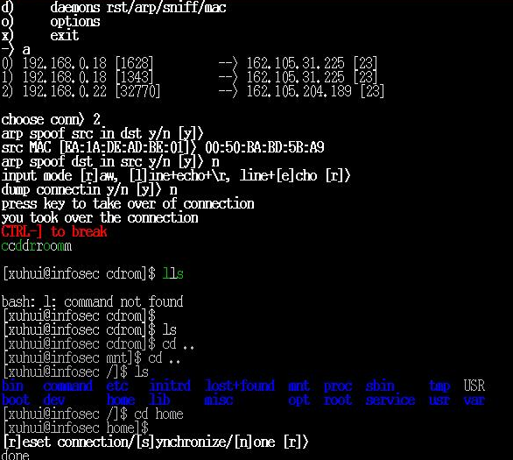
用hunt接管并重置会话

Slide 66
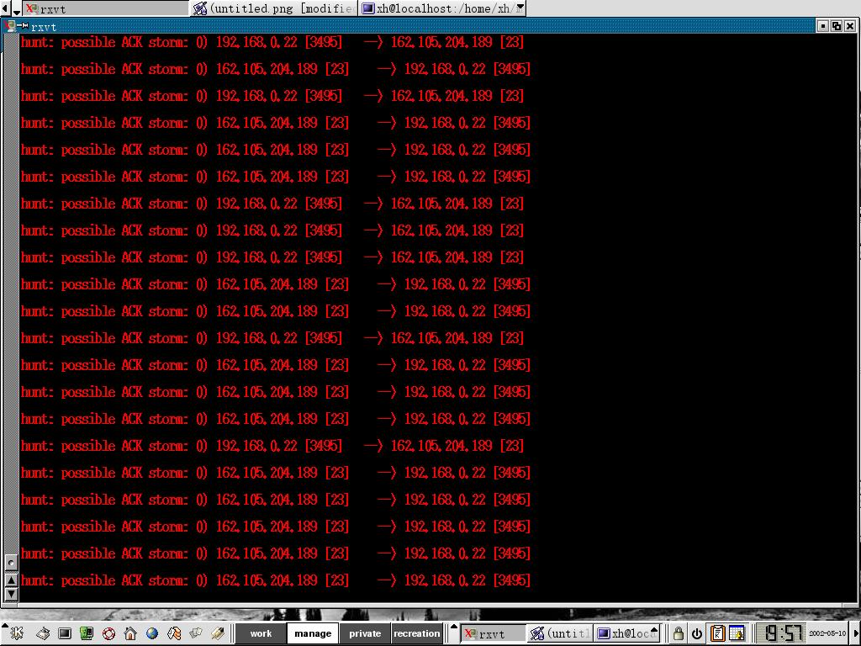
Hunt劫持会话时听到的ACK风暴

Slide 67
如何防止会话劫持
部署交换式网络，用交换机代替集线器
TCP会话加密
防火墙配置
  限制尽可能少量的外部许可连接的IP地址
检测
  ACK包的数量明显增加

Slide 68
第7章 欺骗攻击
第7章 小结
DNS欺骗攻击
Email欺骗攻击
Web欺骗攻击
IP欺骗攻击

Slide 69
第7章 欺骗攻击
第7章 习题
课后习题
  请简述DNS的工作原理，并指出在整个DNS解析过程中，可能存在的被欺骗攻击的地方。
  假如你的主机正在面临DNS欺骗攻击，你打算采取什么解决策略和方案？
  Web欺骗攻击有哪些具体形式？请简述其原理。
  假如你负责开发、维护和管理某商业网站，面对潜在的Web欺骗攻击，你将采取哪些手段避免你的网站受到攻击？

